Slide 1
Introduction à UML et aux concepts de base
HEM 2024-2025

Slide 2
Objectif de la séance
Se Familiariser avec les concepts fondamentaux de la modélisation UML.

Slide 3
PLAN
Introduction à UML et son importance dans le développement logiciel.
Vue d’ensemble des différents diagrammes UML.
Outils UML disponibles (introduction rapide).

Slide 4
Qu'est-ce que UML ?
Définition : UML (Unified Modeling Language) est un langage de modélisation standardisé utilisé pour spécifier, visualiser, construire et documenter les artefacts d'un système logiciel.

Slide 5
Origines et évolution de UML, ainsi que son adoption dans l'industrie du logiciel

Slide 6
Origines de UML
Années 1990 : La montée des langages de modélisation orientés objet
Avant l'apparition d’UML, il existait plusieurs méthodes de modélisation orientées objet qui étaient utilisées de manière indépendante par les développeurs. Parmi les méthodes les plus populaires, on peut citer :
OMT (Object Modeling Technique) de James Rumbaugh.
Booch Method de Grady Booch.
OOA/OOD (Object-Oriented Analysis and Object-Oriented Design) de Ivar Jacobson.
Ces différentes approches avaient des objectifs similaires mais des notations et concepts légèrement différents, ce qui entraînait une fragmentation dans la manière dont les systèmes orientés objet étaient modélisés.

Slide 7
Fusion des méthodologies
En 1994, Grady Booch, James Rumbaugh, et Ivar Jacobson, trois leaders dans le domaine des méthodologies de modélisation orientée objet, ont décidé d'unir leurs forces pour créer un langage de modélisation unifié qui combinerait le meilleur de leurs approches respectives. Cette collaboration a conduit à la création de UML.
L'objectif de cette fusion était de proposer un langage de modélisation standard, universellement applicable, qui résoudrait les problèmes d'incompatibilité et de confusion entre les différentes méthodes existantes.

Slide 8
Évolution de UML
1995 : Naissance de UML (Unified Modeling Language)
1997 : UML 1.0 et adoption par OMG
Versions ultérieures
UML 2.0 (2005)
UML 2.x

Slide 9
Adoption de UML dans l’industrie du logiciel
Standardisation et universalité
Utilisation dans les projets de développement
Support des méthodologies agiles
Impact dans l’ingénierie logicielle

Slide 10
Standardisation et universalité
L'une des principales forces d'UML est qu'il est devenu un standard universel pour la modélisation de logiciels orientés objet. Il est utilisé par des entreprises de toutes tailles, de petites startups à de grandes multinationales, pour la conception et la documentation de systèmes complexes.

Slide 11
Utilisation dans les projets de développement
UML est devenu un pilier dans les processus de développement logiciel, en particulier dans les grandes équipes où une communication claire et structurée entre les différentes parties prenantes est essentielle.
Les diagrammes UML facilitent la compréhension des systèmes, non seulement par les développeurs, mais aussi par les chefs de projet, les analystes métier, et même les clients.

Slide 12
Support des méthodologies agiles
Bien que UML ait initialement été adopté principalement dans des contextes plus formels et des méthodologies de type cycle en V ou modèle en cascade, il a également trouvé sa place dans les méthodes agiles. Des versions simplifiées de UML sont souvent utilisées dans des approches Scrum ou Extreme Programming (XP), notamment pour modéliser rapidement les cas d’utilisation, les classes ou les séquences d’interactions.

Slide 13
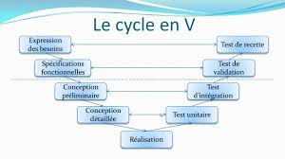
Cycle En V

Slide 14
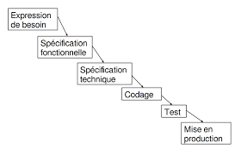
Cycle En Cascade

Slide 15
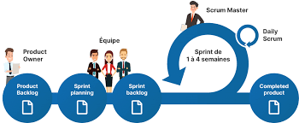
SCRUM

Slide 16
Impact dans l’ingénierie logicielle
UML a permis d'établir une communication standardisée et efficace au sein des équipes techniques, réduisant ainsi les erreurs d'interprétation et améliorant la collaboration entre les développeurs, architectes logiciels, et autres parties prenantes.
Sa flexibilité permet aussi de l’adapter à une variété de domaines autres que le développement de logiciels, comme les systèmes embarqués, l’ingénierie des systèmes ou la gestion des processus métier.

Slide 17
Évolution continue et tendances futures
Aujourd'hui, UML continue d'évoluer, avec des mises à jour régulières pour s’adapter aux nouvelles tendances du développement, telles que les microservices, le cloud computing, ou encore l’intelligence artificielle.
Des outils modernes comme Enterprise Architect, Visual Paradigm, et Lucidchart continuent de supporter UML, tout en intégrant des fonctionnalités avancées pour faciliter la modélisation dans des environnements complexes et interconnectés.

Slide 18
Pourquoi utiliser UML ?
Importance dans la gestion des systèmes complexes.
Communication facilitée entre les membres de l’équipe.
Documentation visuelle et standardisée des systèmes.
Aide à la détection des erreurs et amélioration de la qualité du code.

Slide 19
Présentation des domaines d'application d'UML
Utilisation dans les systèmes orientés objets.
Intégration avec différentes méthodologies de développement (agile, cascade, etc.).
Importance dans la conception et la maintenance de systèmes informatiques.

Slide 20
Vue d'ensemble des différents diagrammes UML
Classification des diagrammes UML
Diagrammes structurels (statics)
Diagrammes comportementaux (dynamics)
Diagrammes d’interaction

Slide 21
Diagrammes structurels (statics)
Diagramme de classes : Représentation des relations entre classes et objets.
Diagramme d'objets : Instances d'objets et relations.
Diagramme de composants : Architecture modulaire du système.
Diagramme de déploiement : Infrastructure physique (serveurs, réseaux).

Slide 22
Diagrammes comportementaux (dynamics)
Diagramme de cas d’utilisation : Interactions utilisateur-système.
Diagramme de séquence : Communication entre objets dans un scénario particulier.
Diagramme d’activités : Flux de travail dans un processus.
Diagramme d’états : Modélisation des états d’un objet et transitions.

Slide 23
Diagrammes d’interaction
Diagramme de communication : Interaction entre objets en se concentrant sur les relations.
Diagramme de timing : Évolution des états d’un objet dans le temps.

Slide 24
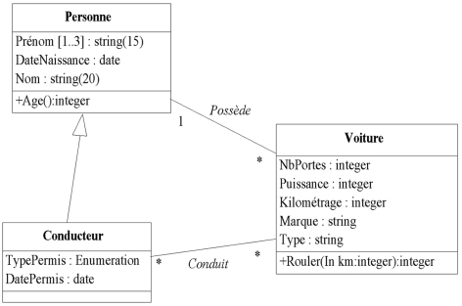
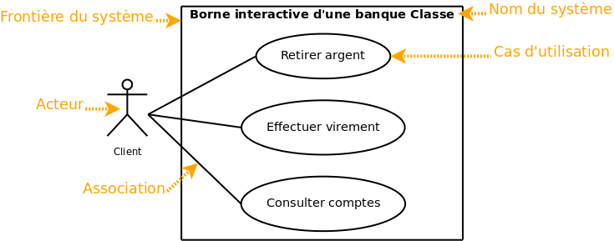
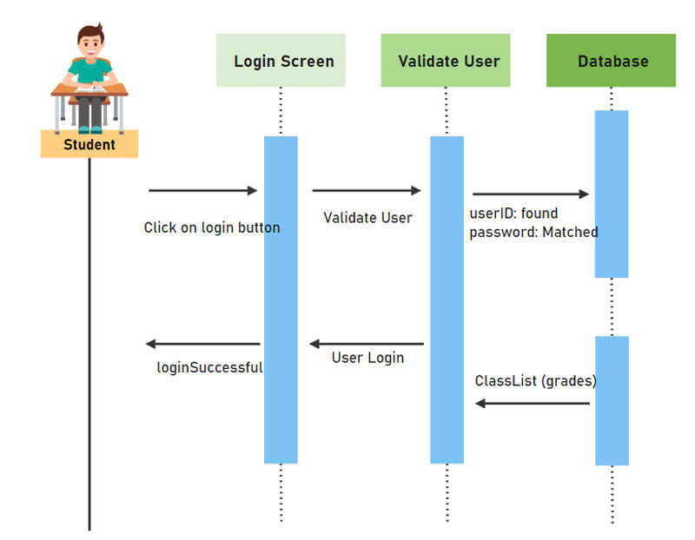
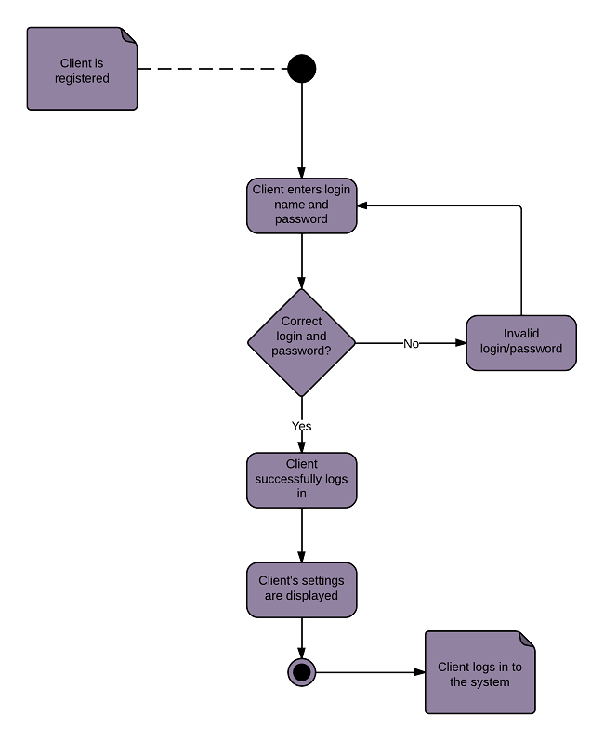
Exemples de systèmes simples modélisés avec UML

Slide 25
Outils UML disponibles
Présentation des outils UML couramment utilisés :
Outils gratuits : StarUML, Lucidchart, Modelio, autreeee etc.
Outils commerciaux : Enterprise Architect, IBM Rational Software Architect, Visual Paradigm,PowerAMC etc.

Slide 26
Démonstration

